Slide 1
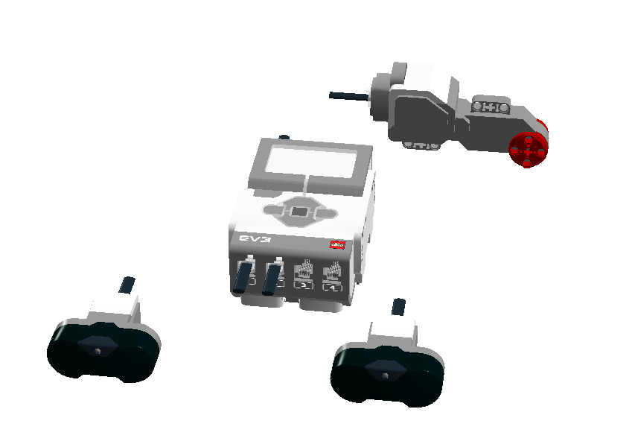
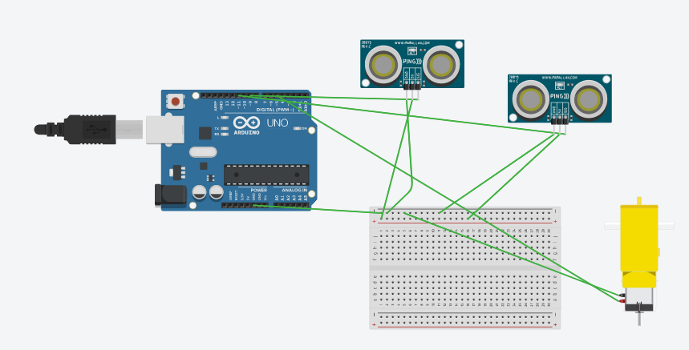
Prototype
Система управлением допуска посетителей в помещение, во время действия режима «повышенной готовности»

Slide 2

СОДЕРЖАНИЕ
ВВЕДЕНИЕ
1. Цели и задачи проекта «Prototype»
2. Наша команда
3. Проектирование информационной системы
3.1 Построение дерева целей системы
3.2 Формулировка алгоритма работы системы
3.3 Обзор существующих решений
3.4 Выбор платформы разработки
ЗАКЛЮЧЕНИЕ
СПИСОК ИСПОЛЬЗОВАННЫХ ИСТОЧНИКОВ

Slide 3
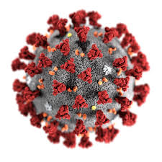
Введение
Начиная с 17 марта 2020 года на территории Республики Крым с целью предотвращения распространения новой коронавирусной инфекции (2019-nCoV) был введен режим «Повышенная готовность» [1]. Во время действия режима большая часть предприятий, организаций и магазинов Республики Крым приостановила свою работу почти на 2 месяца.
С 1 мая 2020 года часть ограничений была снята, и организациям разрешили работать при соблюдении определенных правил, одним из которых является ограничение доступа посетителей в магазин [2]. При этом ответственность контролировать количество посетителей магазина возлагается на владельца.
Для автоматизации допуска посетителей в магазин, нами разработана система «Prototype», позволяющая подсчитывать количество одновременно находящихся (прошедших через датчики) человек, и блокировать доступ в соответствии с настройками.

Slide 4

Цели и задачи проекта «Prototype»
Основная цель проекта автоматизировать контроль доступа посетителей в помещение, тем самым снизить затраты. Для этого нужно было разработать информационную систему с определёнными характеристиками.
Задачи, решенные в ходе работы над проектом:
  - формулировка требований к системе;
  - анализ существующих решений;
  - написание алгоритма работы системы;
  - выбор платформы разработки;
  - реализация и тестирование.

Slide 5
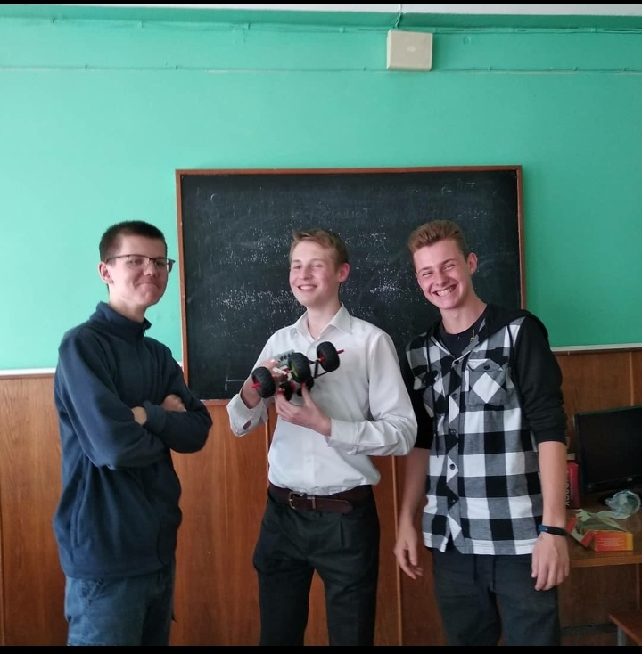
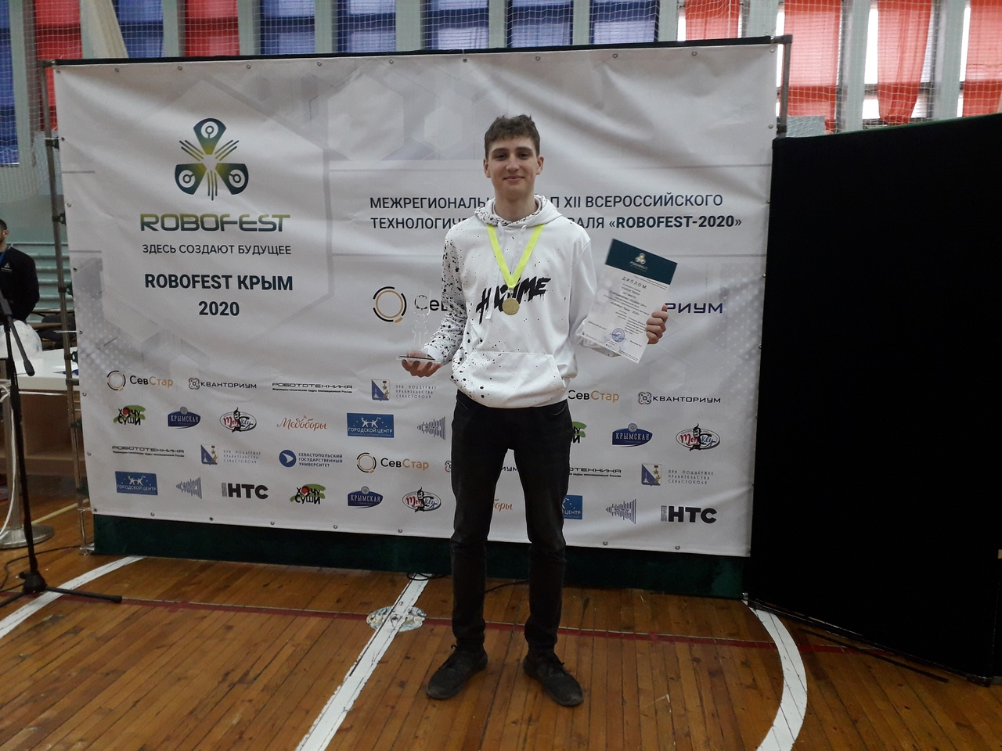
Наша команда
Работа над проектом проводилась на базе АНО «ПОО» «Финансово-экономический колледж» и ЦМИТ «Поиск».
Наша команда существует с сентября 2019 года. Достижения:
- 2 место на соревнованиях Hill Сlimb Racing 2019;
- 2 место ROBOFEST Крым 2020
Бухтияров Марк
Москалевец Олег
Роль в команде: Капитан, конструктор
Роль в команде: Программист, дизайнер

Slide 6
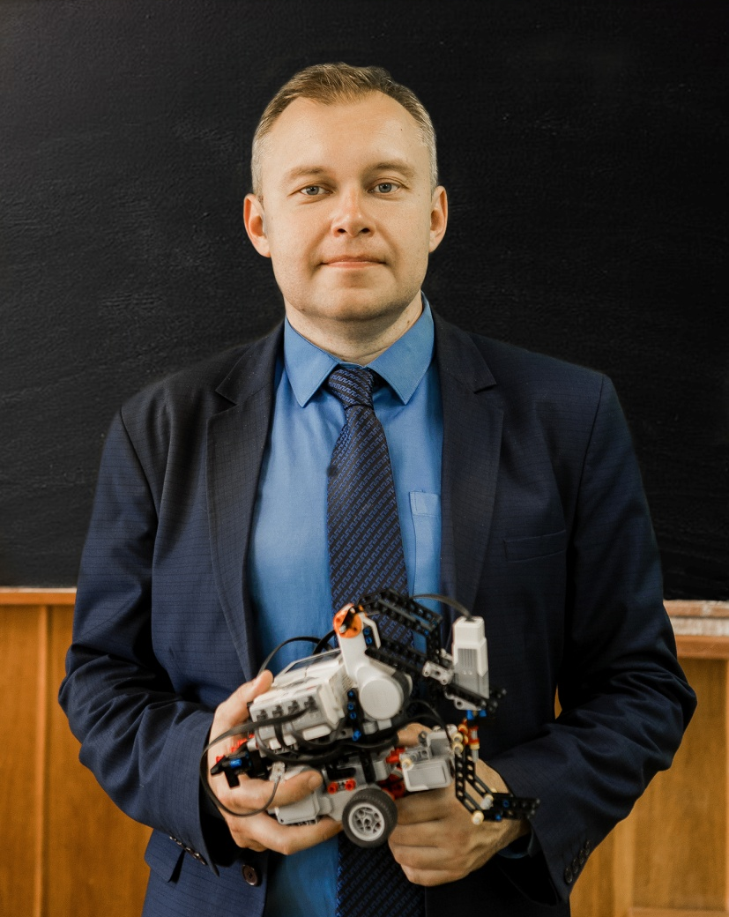
Руководитель команды
Погонялов Дмитрий Владимирович, заведующий направлением подготовки Информационные системы АНО «ПОО» «Финансово-экономический колледж».

Slide 7
Проектирование информационной системы
Перед началом работы над проектом необходимо было сформулировать что мы хотели получить. Удобно это было сделать с помощью построения дерева целей
Разрешить вход в помещение, если количество людей в нем меньше определённого числа
Подсчитать количество находящихся в помещении человек
Ограничить (разрешить) вход в помещение
Подсчитать количество вошедших
Подсчитать количество вышедших
Вывести предупреждающую информацию
Закрыть (открыть) проход
Рисунок 1 – Дерево целей системы «Prototype»

Slide 8
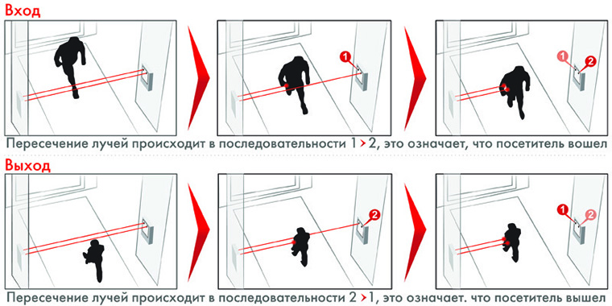
Формулировка алгоритма работы системы
Самый простой способ сформулировать алгоритм работы – проговорить, а потом записать в текстовом виде.
При входе в помещение посетителя, система должна зафиксировать это, записать количество человек находящихся в магазине (+1). При выходе из помещения, необходимо количество посетителей уменьшить (-1). Если количество находящихся в магазине человек больше разрешенного, система запрещает доступ (закрывает вход), до того момента, пока из магазина кто-нибудь не выйдет.
Учет входа/выхода из магазина можно производить с помощью датчиков. Открывать/закрывать проход, с помощью двигателя.

Slide 9

ЗАКЛЮЧЕНИЕ
Работа над проектом проходила в режиме самоизоляции с использованием дистанционных средств связи, обучения и проектирования. Доступа в учебное заведение к конструкторам у нас не было.
Несмотря на, возникшие сложности, нам удалось выполнить все поставленные задачи и достигнуть цели разработки системы.
Перспективы развития системы. Планируем продолжить работу над системой после соревнований. Как только будет возможно посетить АНО «ПОО» «ФЭК» и ЦМИТ «Поиск», мы спроектируем и распечатаем корпус устройства. В дальнейшем, при получении новых знаний, возможно оснастить устройство информативным экраном и веб-интерфейсом.
Считаем, что полученный опыт пригодится в дальнейшей учебной и профессиональной деятельности.
Спасибо за внимание.

